Slide 1
Проектный
Практикум

Slide 2
Разбираемся в Agile
Что изучим?
Что будем делать на практике?
Где пригодится?

Slide 3
Agile
обобщающий термин для целого ряда подходов и практик, основанных на ценностях Манифеста гибкой разработки программного обеспечения и 12 принципах, лежащих в его основе

Slide 4
Основные идеи
люди и взаимодействие важнее процессов и инструментов;
работающий продукт важнее исчерпывающей документации;
сотрудничество с заказчиком важнее согласования условий контракта;
готовность к изменениям важнее следования первоначальному плану.

Slide 5
Примеры методологий
Kanban
Scrum
Суть Kanban в визуализации работы, ограничении объема незавершенной работы и достижении максимальной эффективности (или скорости). Kanban-команды стремятся максимально сократить время, которое уходит на выполнение проекта (или пользовательской истории) от начала до конца. Для этого они используют доску Kanban и непрерывно совершенствуют свой рабочий процесс.
Задача команд Scrum — поставить работающее ПО за ряд промежутков времени, которые называются спринтами. Они стремятся создавать циклы обучения для быстрого сбора и учета отзывов клиентов. Scrum-команды используют особые роли, создают специальные артефакты и проводят регулярные собрания, чтобы работа шла в нужном русле. Лучше всего методика Scrum описана в руководстве по Scrum.

Slide 6
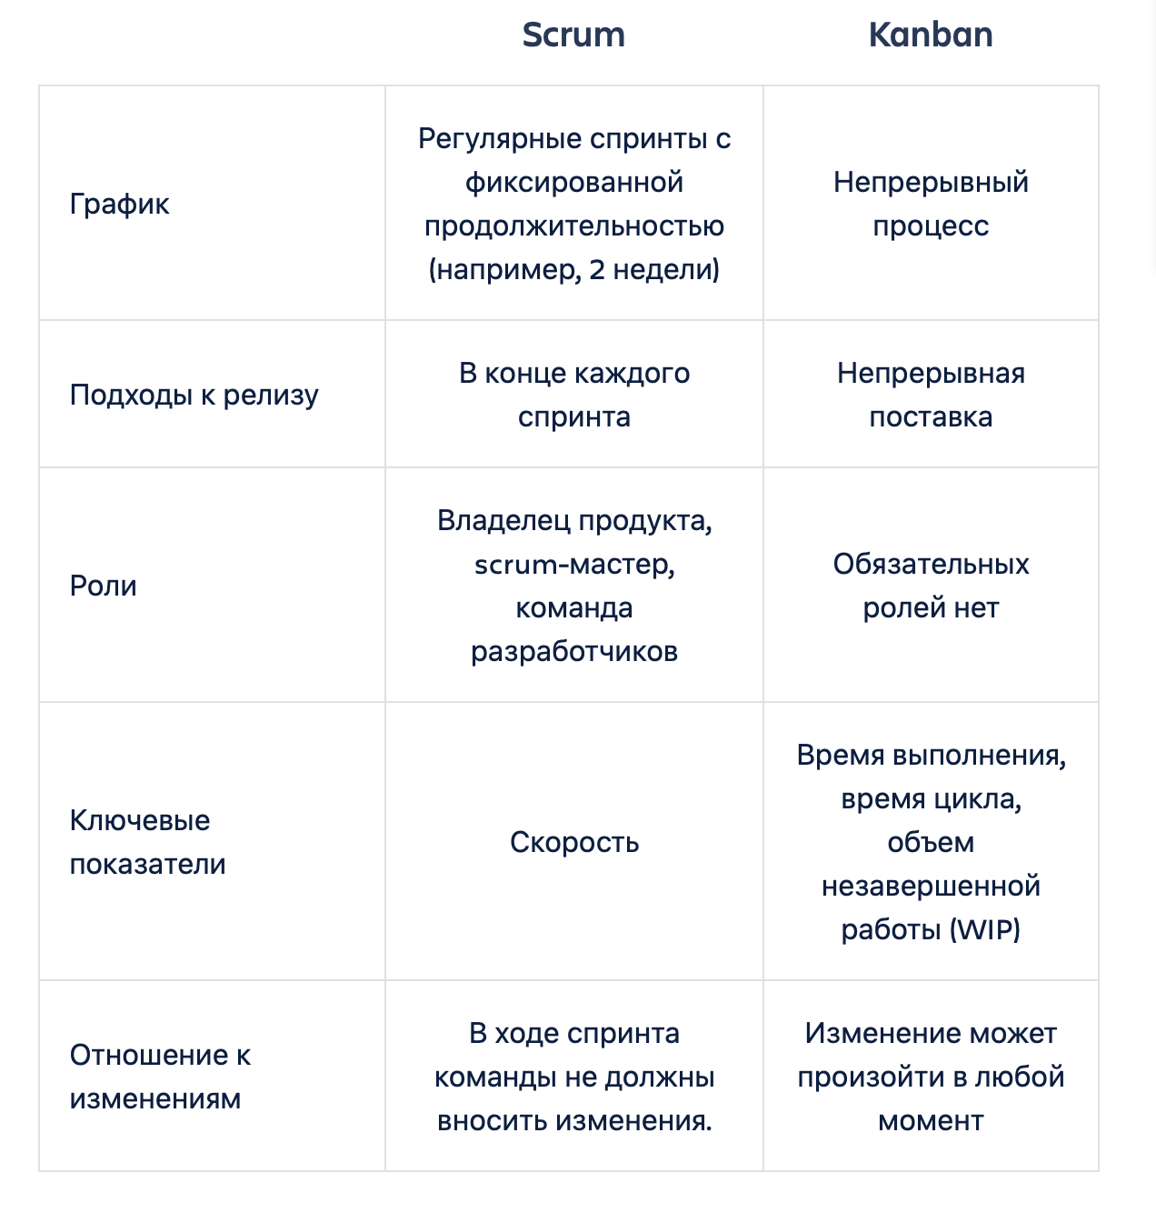
Kanban vs Scrum

Slide 7
User Story
User Story описывает, что и как будет делать пользователь.
Это позволит понять в чем именно для заключается ценность продукта, на понятном для всех языке. На основе US можно составлять технические задачи.

Slide 8
User Story получилось хорошо?
INVEST:
I - independent - история не зависит от других, меньше зависимостей - легче планировать
N - negotiable - отражает суть, а не детали
V - valuable - приносит ценность для продукта, клиентов
E - estimable - ее можно оценить по сложности и трудозатратам
S - small - достаточно небольшая, чтобы сделать ее за спринт
T - Testable - понятно, как протестировать

Slide 9
User Story как создать?
Составление US состоит из ответа на три вопроса:
Кто? Что? Зачем? Шаблон:
Как, <роль/персонаж юзера>, я <что-то хочу получить>, <с такой-то целью> .
Например,
Как руководитель отдела ОТ, я хочу посмотреть как менялся КУТ на РМ, чтобы отчитаться ГД о снижении вредности на РМ.
Важно помнить, что необходимо сегментировать роли/пользователей, а не писать все от “пользователя”, это поможет понять на кого направлена историю, основную целевую аудиторию или нет.
В том, что хочется получить необходимо указать только одну вещь, избегать слова “и”. Здесь нам важно описать, что хотим получить, “как” подскажет команда.

Slide 10
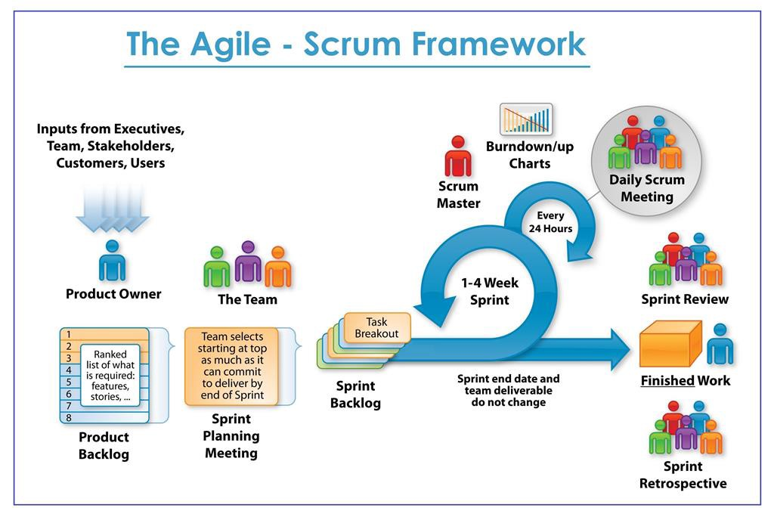
Scrum

Slide 11
Информация для самостоятельного обучения
Манифест
Scrum революционный метод управления проектами
User Story

Slide 12
QA Session

